Slide 1
Scratchを使ってプログラミングを楽しく学ぼう！ ③条件を学ぼう
スクラッチ
Scratchは MITメディア・ラボのライフロング・キンダーガーテン・グループによって開発されました。詳しくは http://scratch.mit.edu をご参照ください。

Slide 2
今回の内容
前回の復習をしてみよう
条件について学ぼう
「もし～なら」について学ぼう
「もし～なら、でなければ」について学ぼう
構造化プログラミングについて学ぼう
問題を解いてみよう

Slide 3
前回の復習をしてみよう

Slide 4
前回の内容
前回はいろいろな「くり返す」について学んだね。
「くり返す」ブロックは同じ動きをくり返したいときに使ったね!覚えているかな?
それでは少し前回の復習をしてみよう。

Slide 5
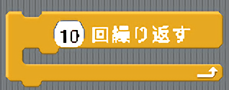
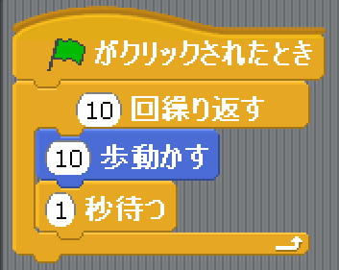

いろいろな「くり返す」
決めた回数くり返す
「10歩動いて1秒待つ」を10回くり返すスクリプトを作ってみよう。

Slide 6

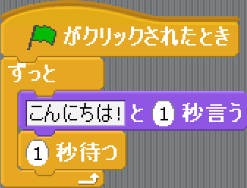
いろいろな「くり返す」
ずっとくり返す
『「こんにちは!」と1秒言って1秒待つ』をずっとくり返すスクリプトを作ってみよう。

Slide 7
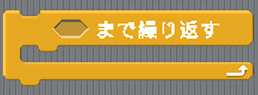
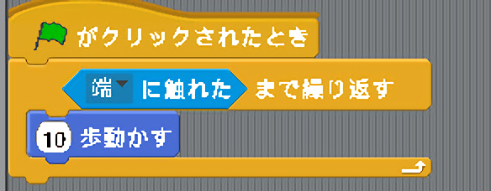
いろいろな「くり返す」
条件が成り立つまでくり返す
ステージの端（はし）に触れるまでネコが10歩ずつ動くスクリプトを作ってみよう。

Slide 8
プログラミングしてみよう

Slide 9
条件
「制御」の中にある「もし～なら」と「もし～なら、でなければ」というブロックを見てみよう。
今回はこの二つのブロックについて学んでいくよ。

Slide 10
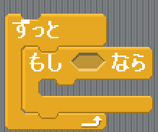
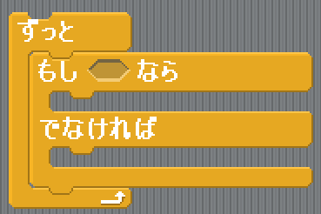
使うときに注意しよう
「もし～なら」と「もし～なら、でなければ」を使うときは「ずっとくり返す」で囲まなくてはいけません。
覚えておこう。

Slide 11
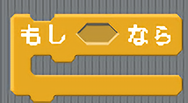
もし～なら(条件)
「もし～なら」は
もし (あることがおきたら) (～しなさい)
という意味です。例えば、
もし(雨が降ったら) (傘を持っていきなさい)
というように考えればよいです。

Slide 12
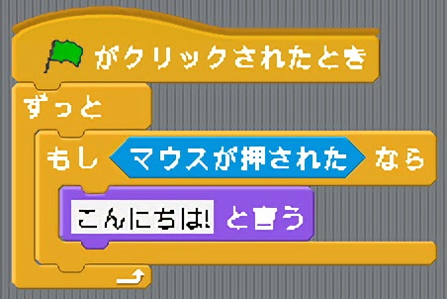
もし～なら(条件)
もしマウスが押されたら「こんにちは！」と言うスクリプトを作ってみよう

Slide 13
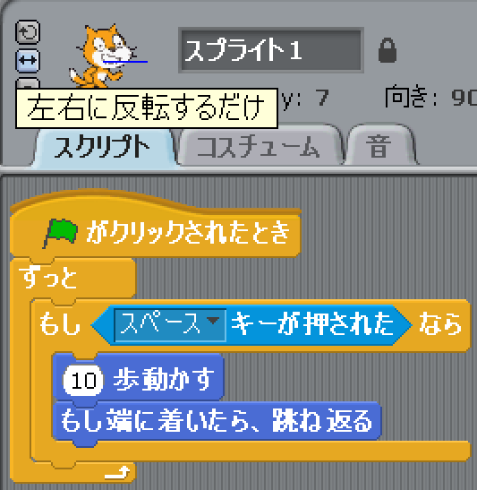
もし～なら(条件)
もしスペースキーが押されたらネコが10歩動く10スクリプトを作ってみよう。

Slide 14
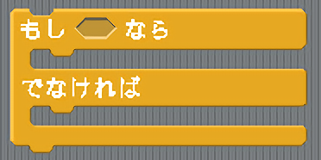
もし～なら、でなければ (条件)
「もし～なら、でなければ」は
もし(あることがおきたら) (～しなさい)
でなければ (～をしなさい)
ということを意味しています。例えば、
もし(雨が降ったら) (傘を持っていきなさい)
でなければ(傘を持たずにいきなさい)
というように考えればよいです。

Slide 15
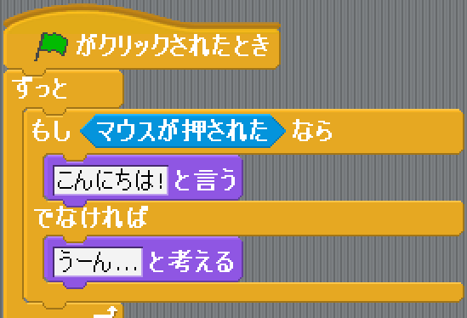
もし～なら、でなければ (条件)
もしマウスが押されたら、ネコが「こんにちは！」と言い、押されていなければ「うーん…」と考えるスクリプトを作ってみよう

Slide 16
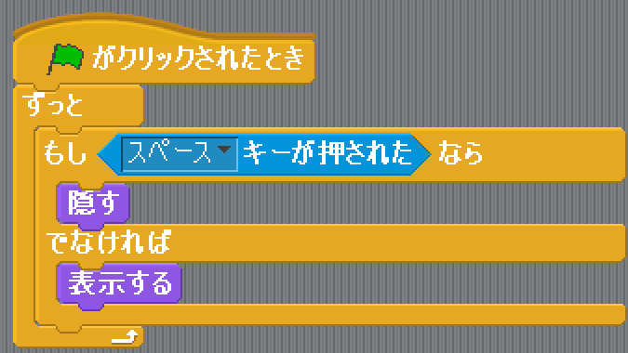
もし～なら、でなければ (条件)
もしスペースキーが押されたらネコを隠して、押されていなければネコを表示するスクリプトを作ってみよう。

Slide 17
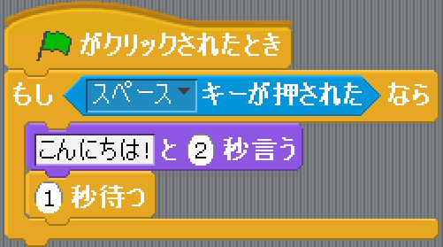
問題①
図のようなスクリプトを作ったが間違いがあり、うまく実行することができなかった。図の間違いをなおし、実行できるようにしよう。 答え 21ページ

Slide 18
問題②
もしスペースキーが押されたら「OK」、押されていなければ「スペースキーを押してね」とネコが言うスクリプトを作ってみよう。 答え 22ページ

Slide 19
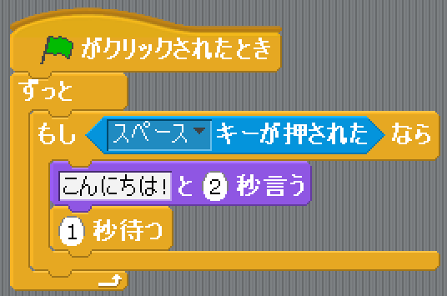
問題①答え
「もし～なら」を使うときは「ずっとくり返す」で囲まなくてはいけない。
もしスペースキーが押されたら
ネコが「こんにちは」と言うスクリプト

Slide 20
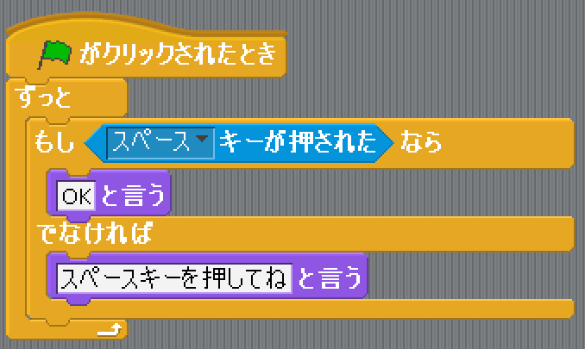
問題②答え
もしスペースキーが押されたら「OK」、押されていなければ「スペースキーを押してね」とネコが言うスクリプト

Slide 21
Scratchのライセンス
Scratchは、「クリエイティブコモンズ 表示-継承」ライセンスです。
https://creativecommons.org/licenses/by-sa/2.0/jp/

Slide 22
このスライドの作者
八戸工業大学工学部システム情報工学科
平成29年度小久保温研究室所属
蛯澤秀光、安達勇希

